Slide 1


VDV Communicatie Hertsberge
www.vdvcom.be
frank@vdvcom.be
Tel: 050 28 00 15

Slide 2
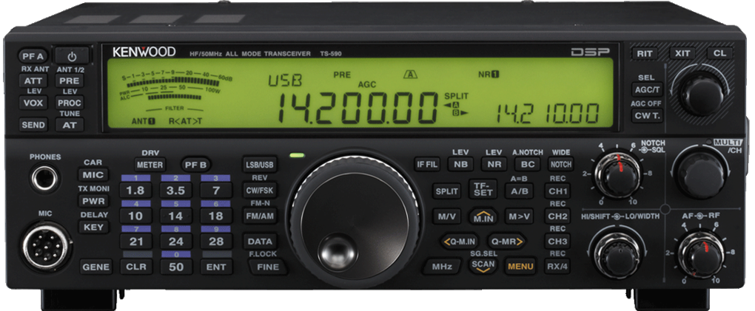
Kenwood
TS-590S

Slide 3
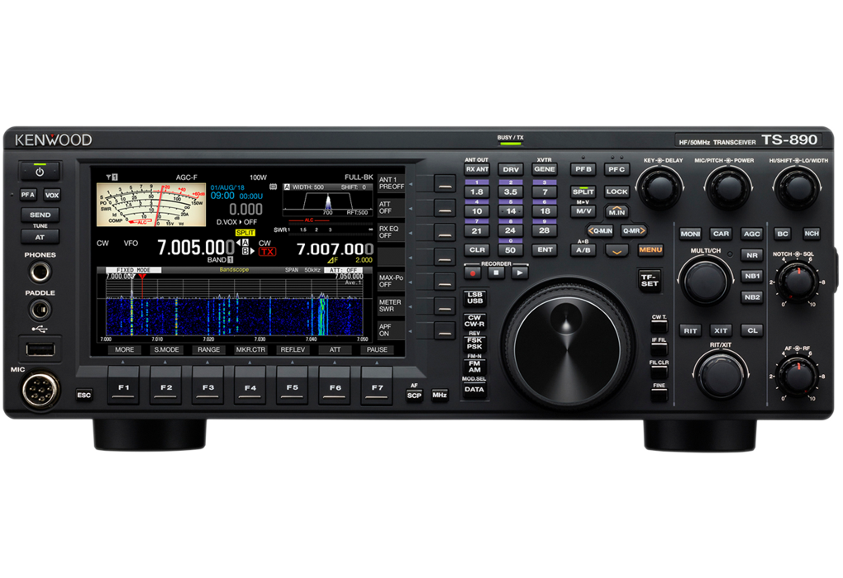
Kenwood
TS-890S

Slide 4
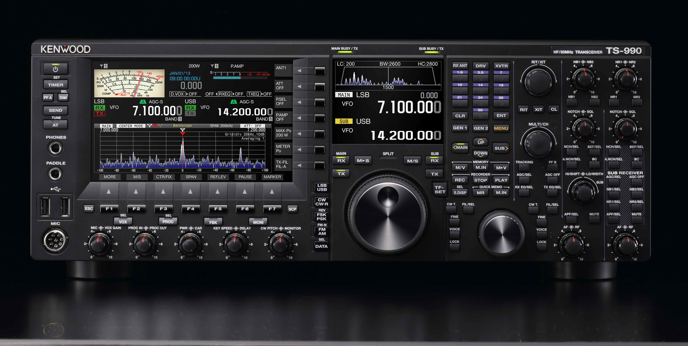
Kenwood
TS-990

Slide 5
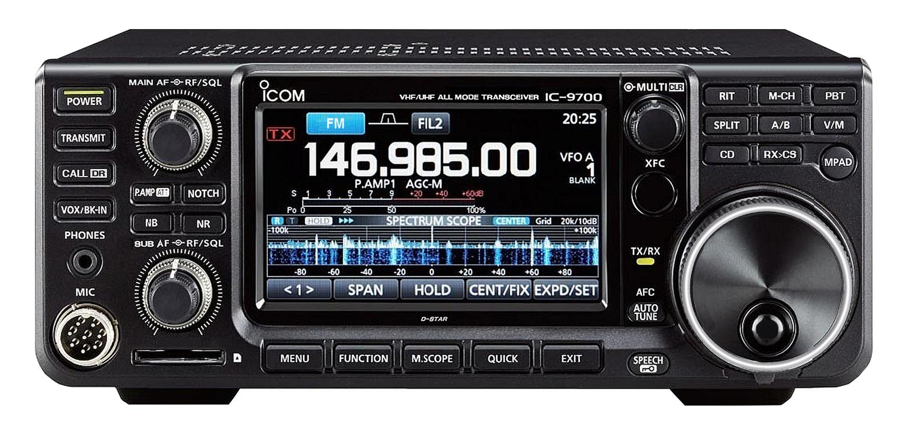
ICOM
IC-7300

Slide 6
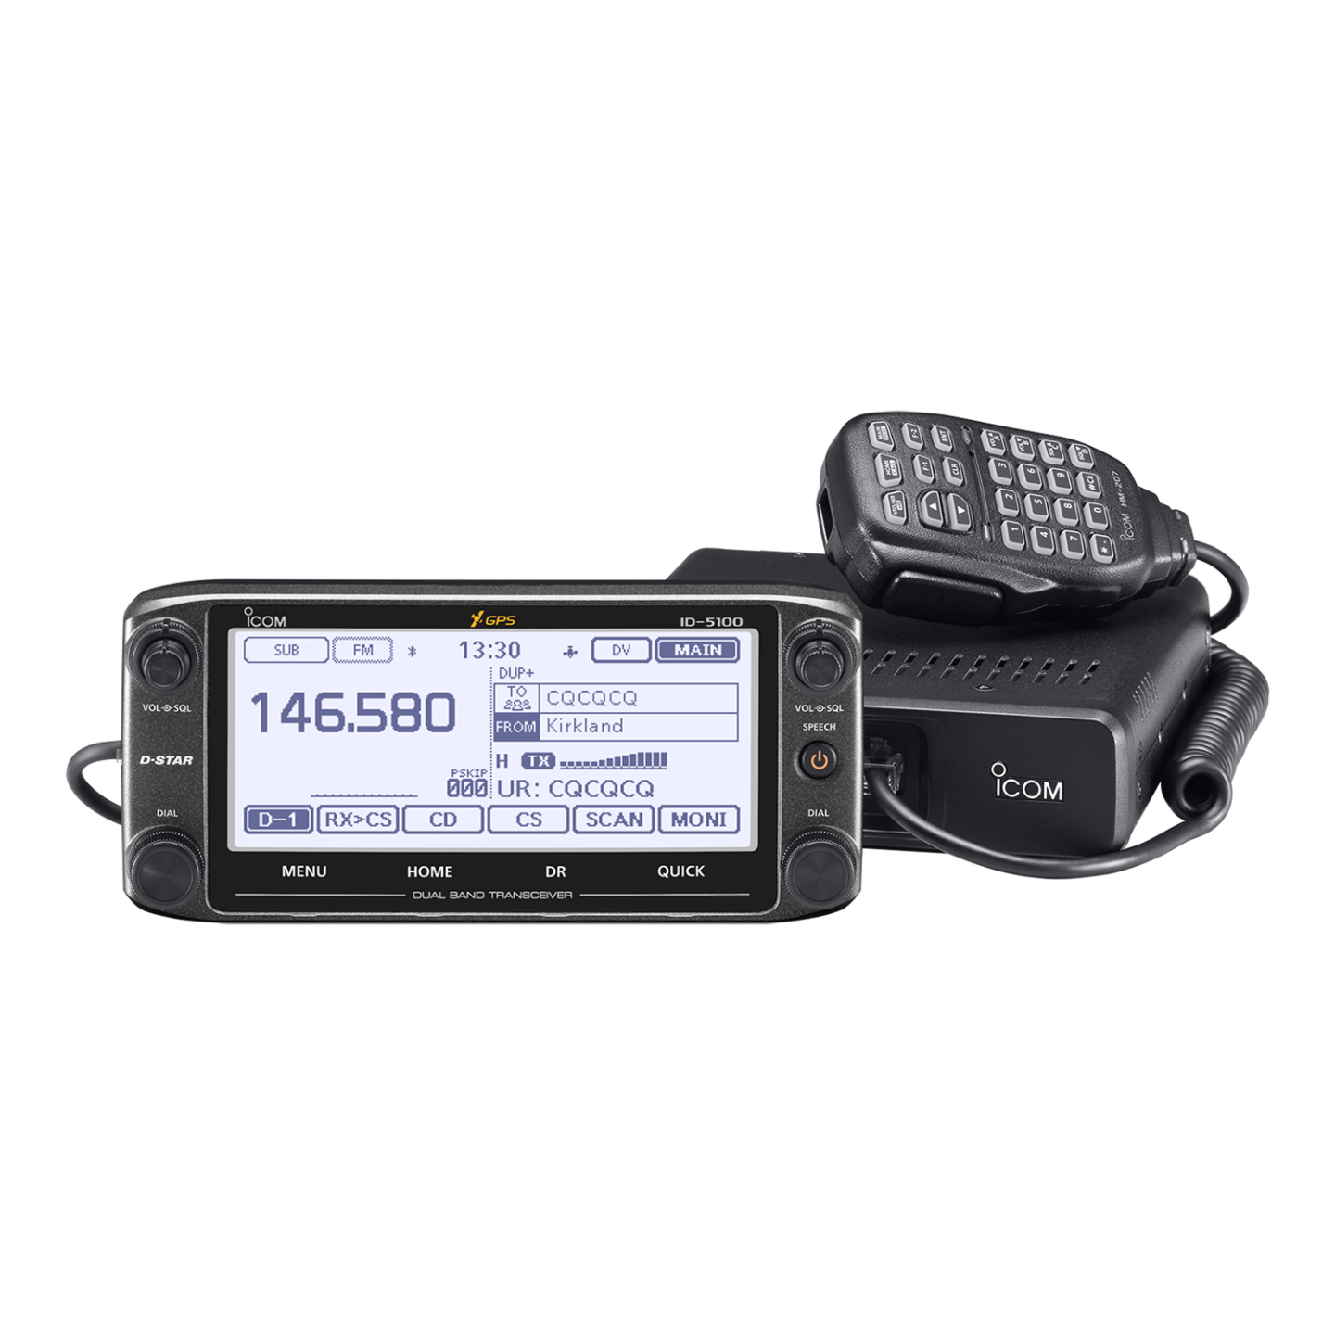
Radioamateur

Slide 7
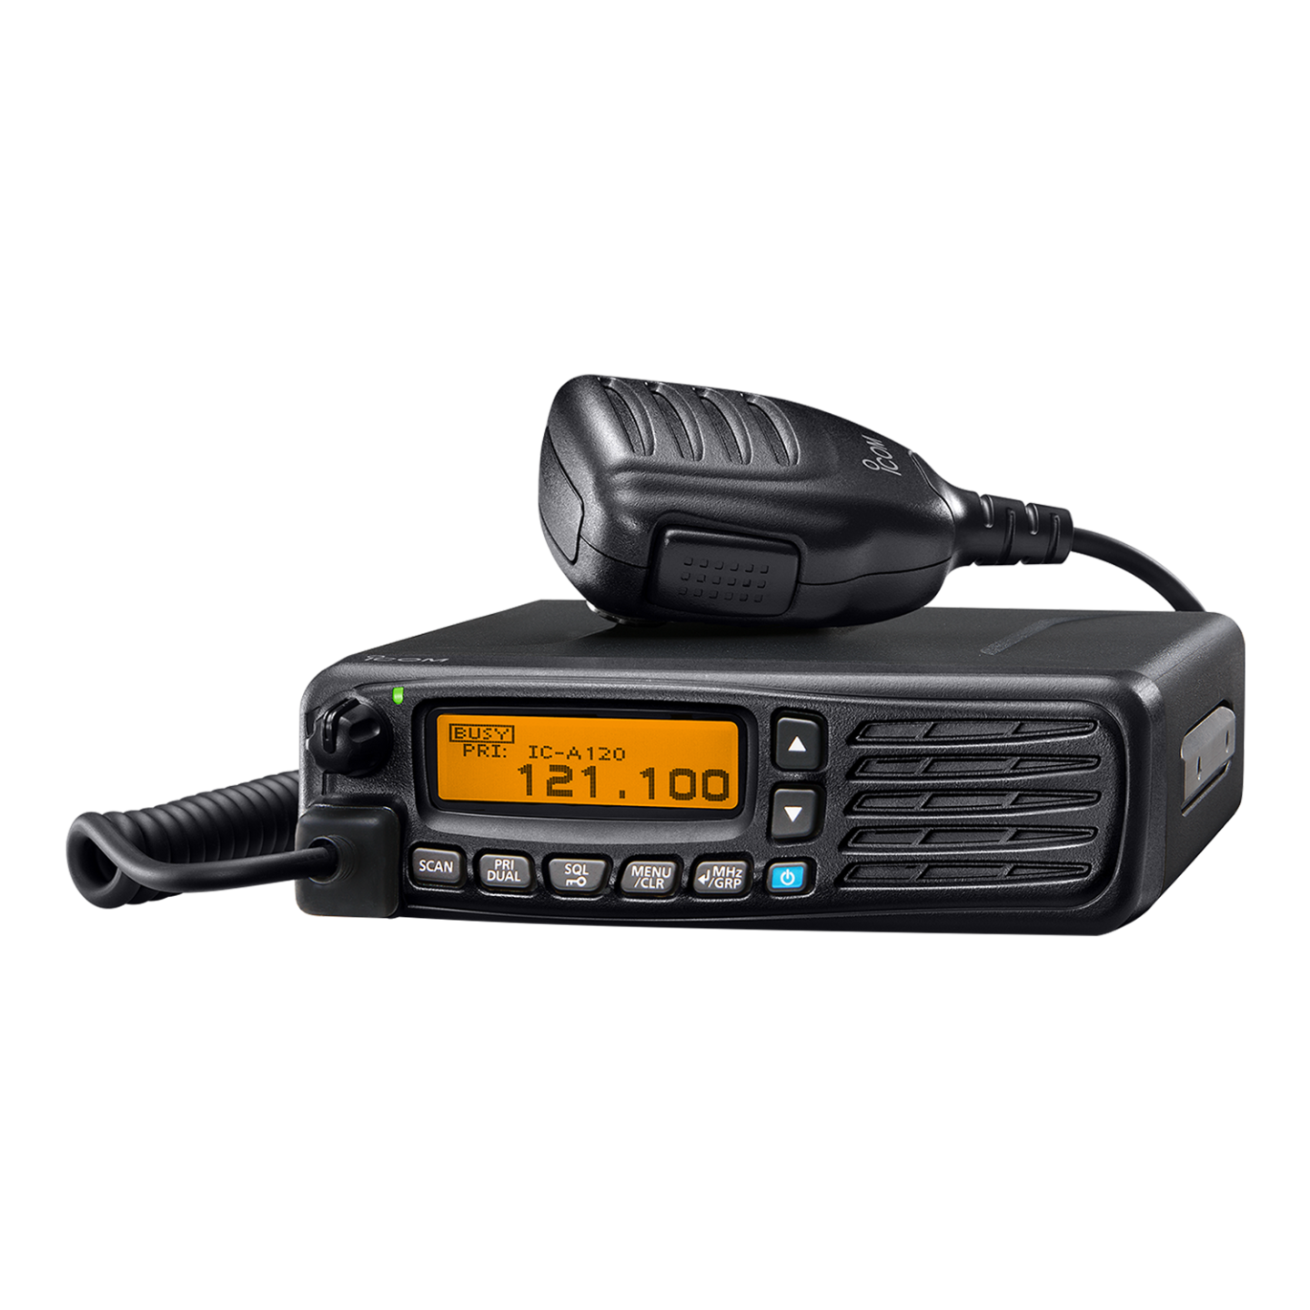
Luchtvaart

Slide 8
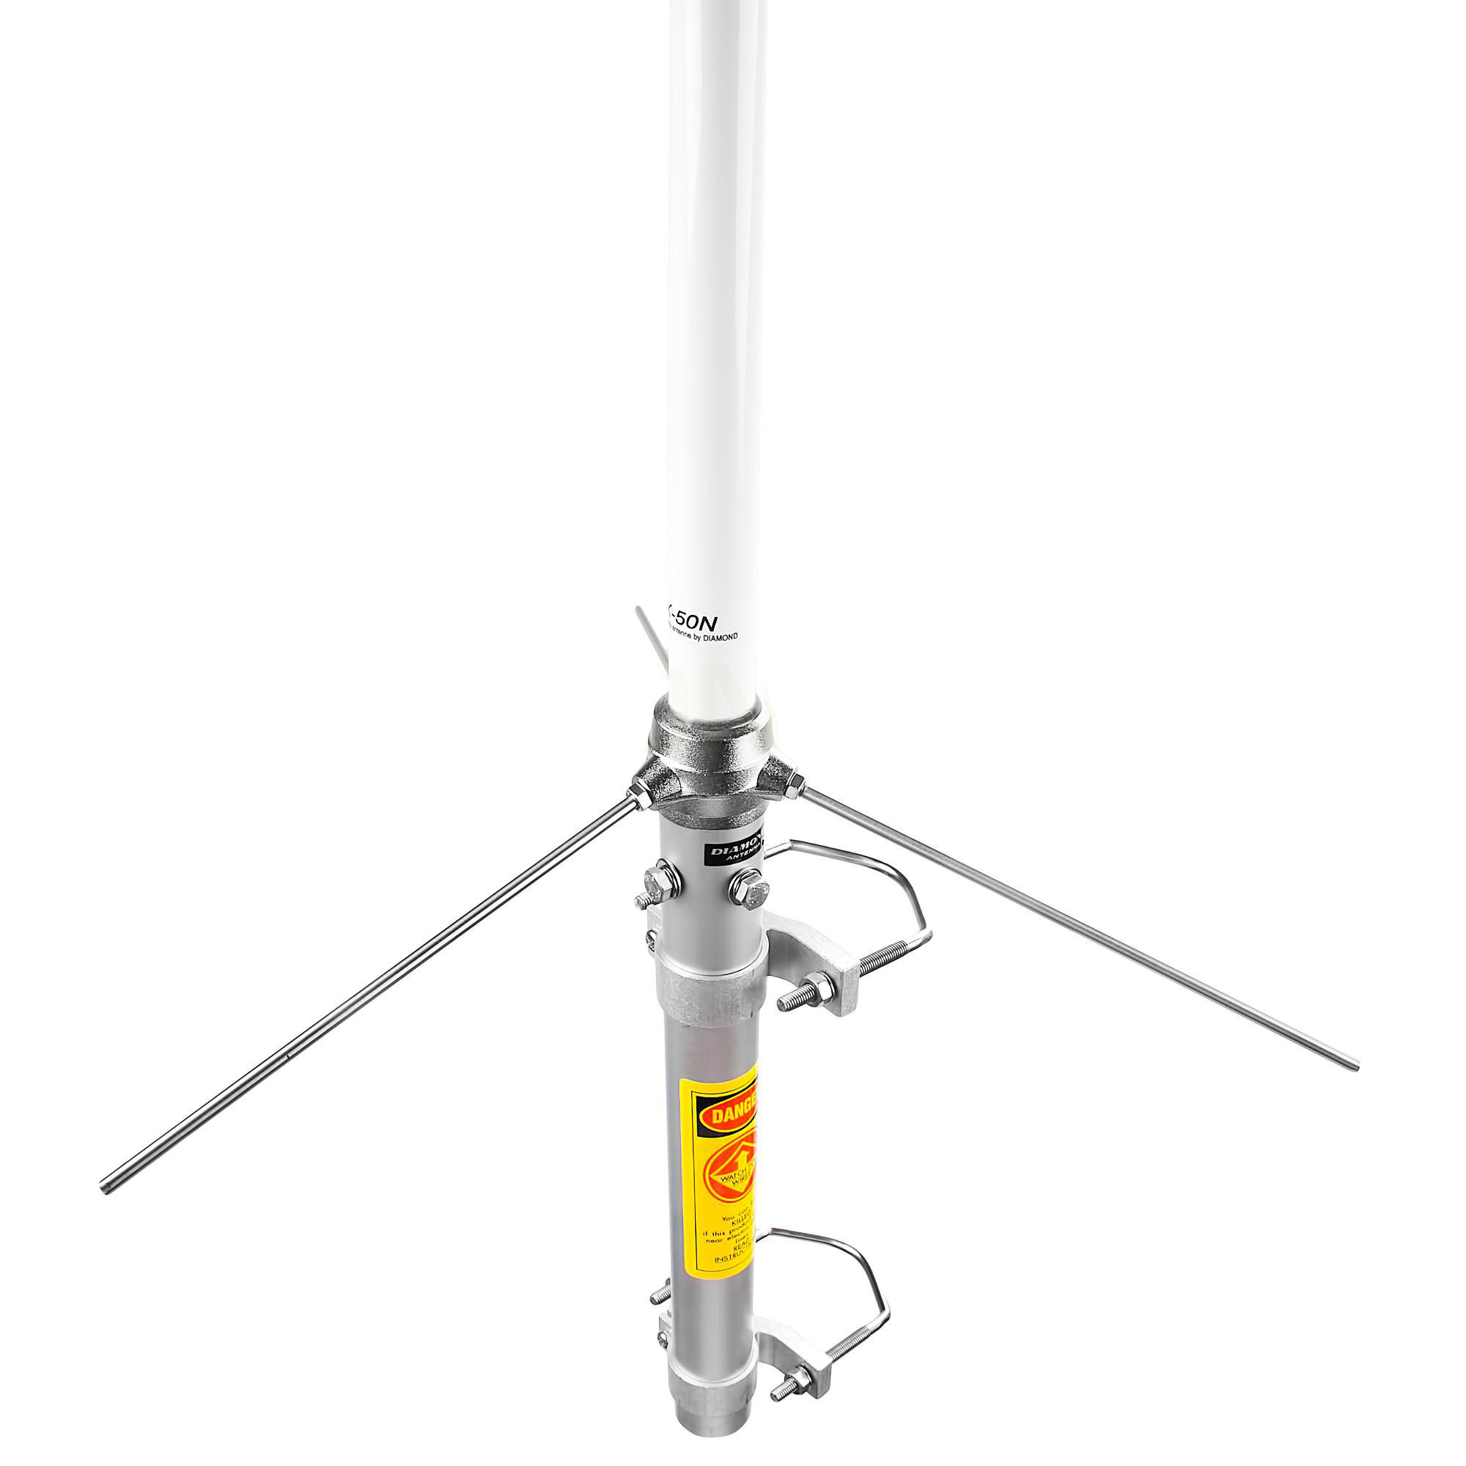
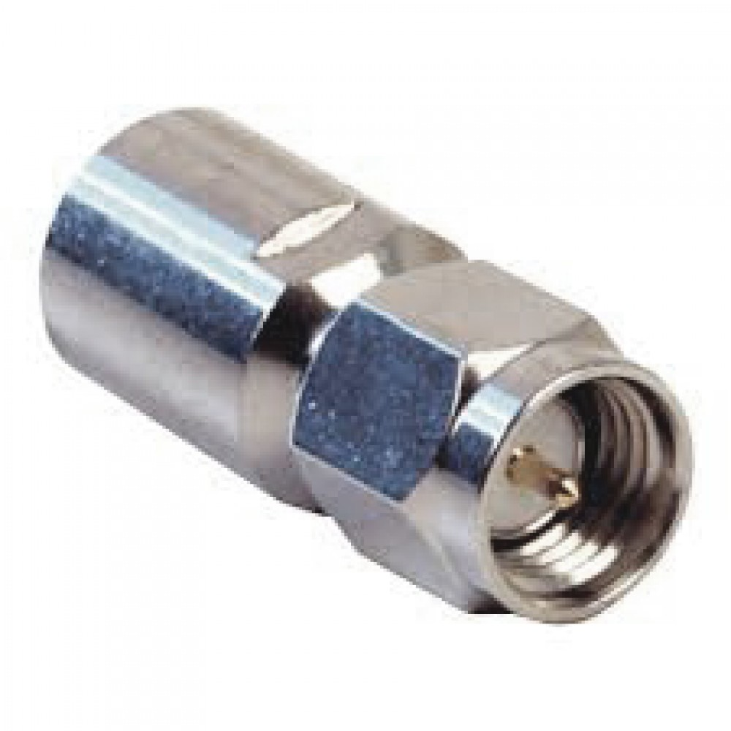
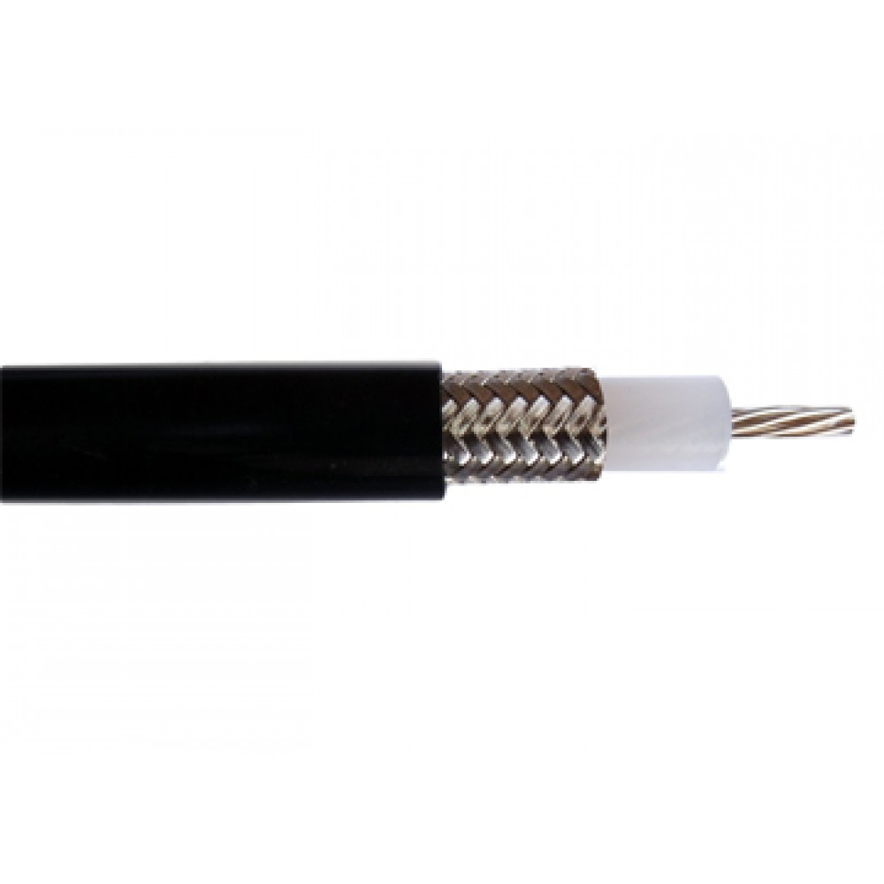
Toebehoren

Slide 9
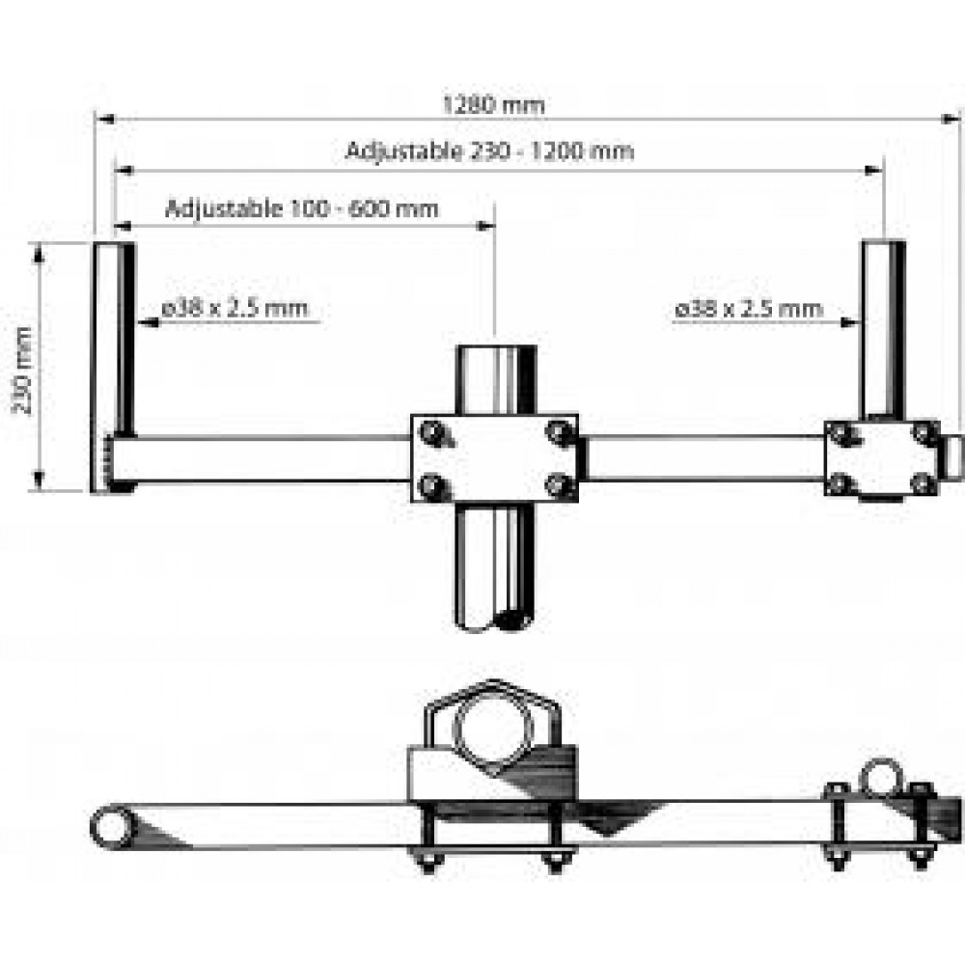
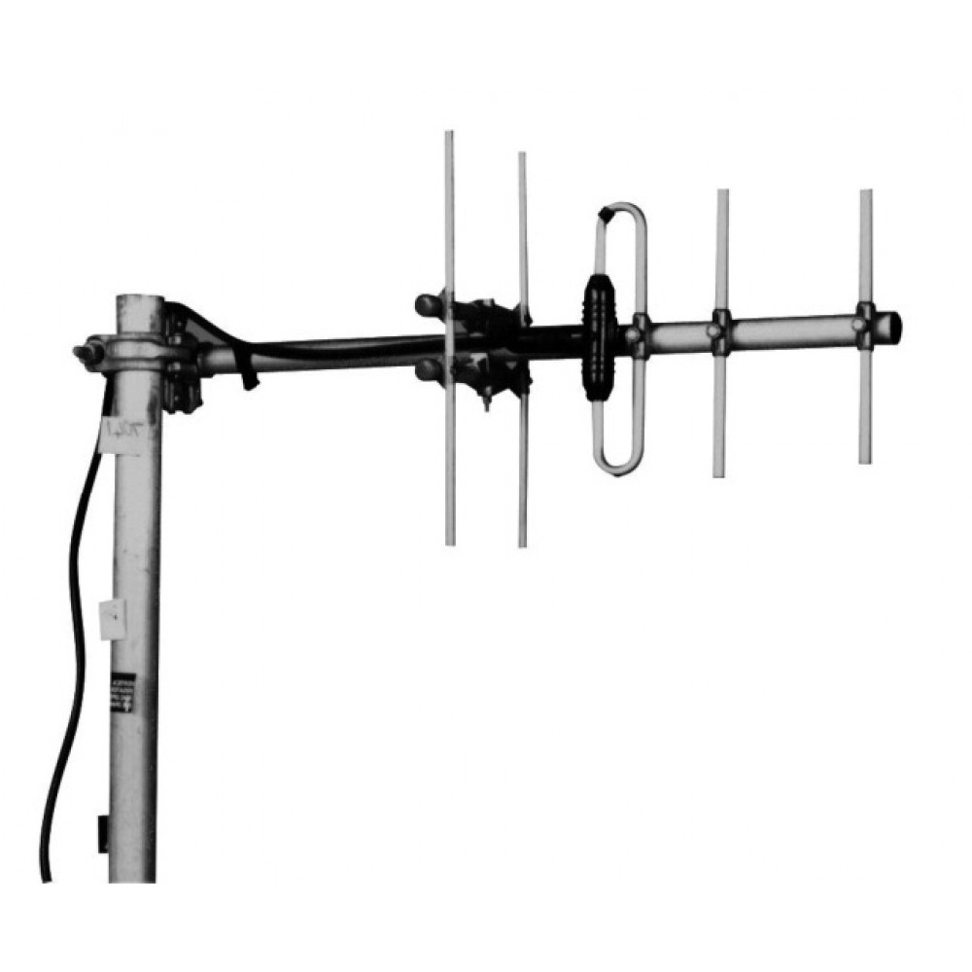
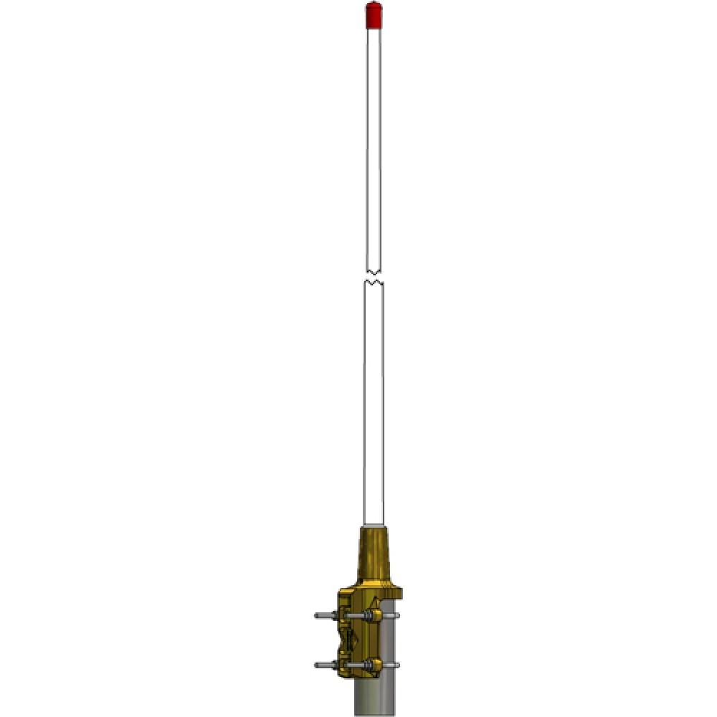
Antennes
Montage-
materiaal

Slide 10
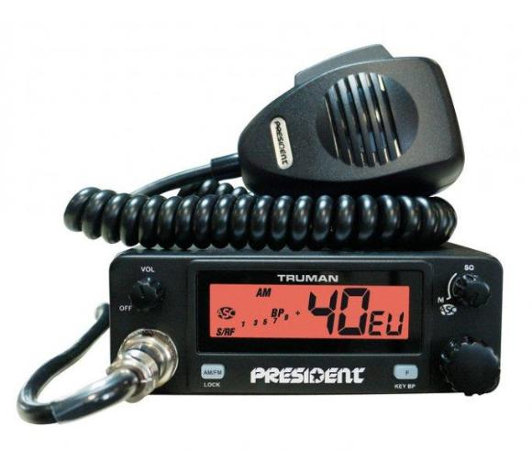
CB

